Slide 1
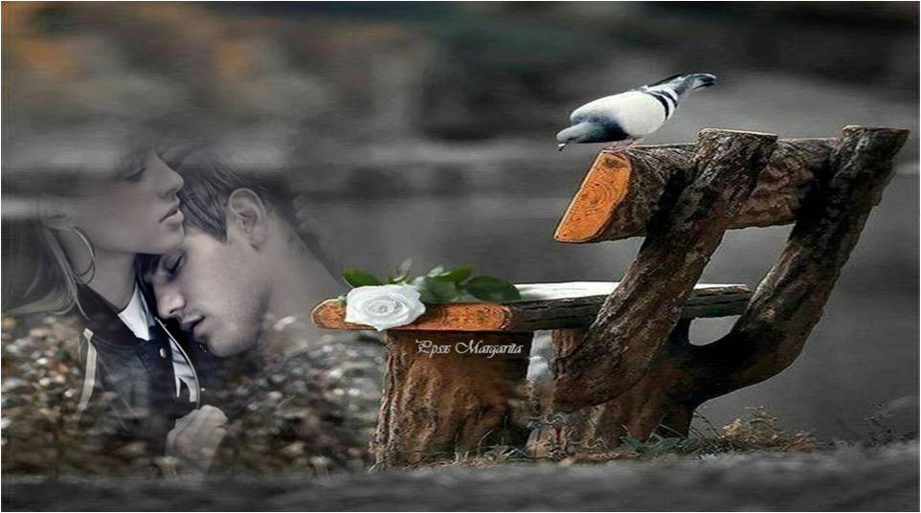



El amor es poesía

Slide 2
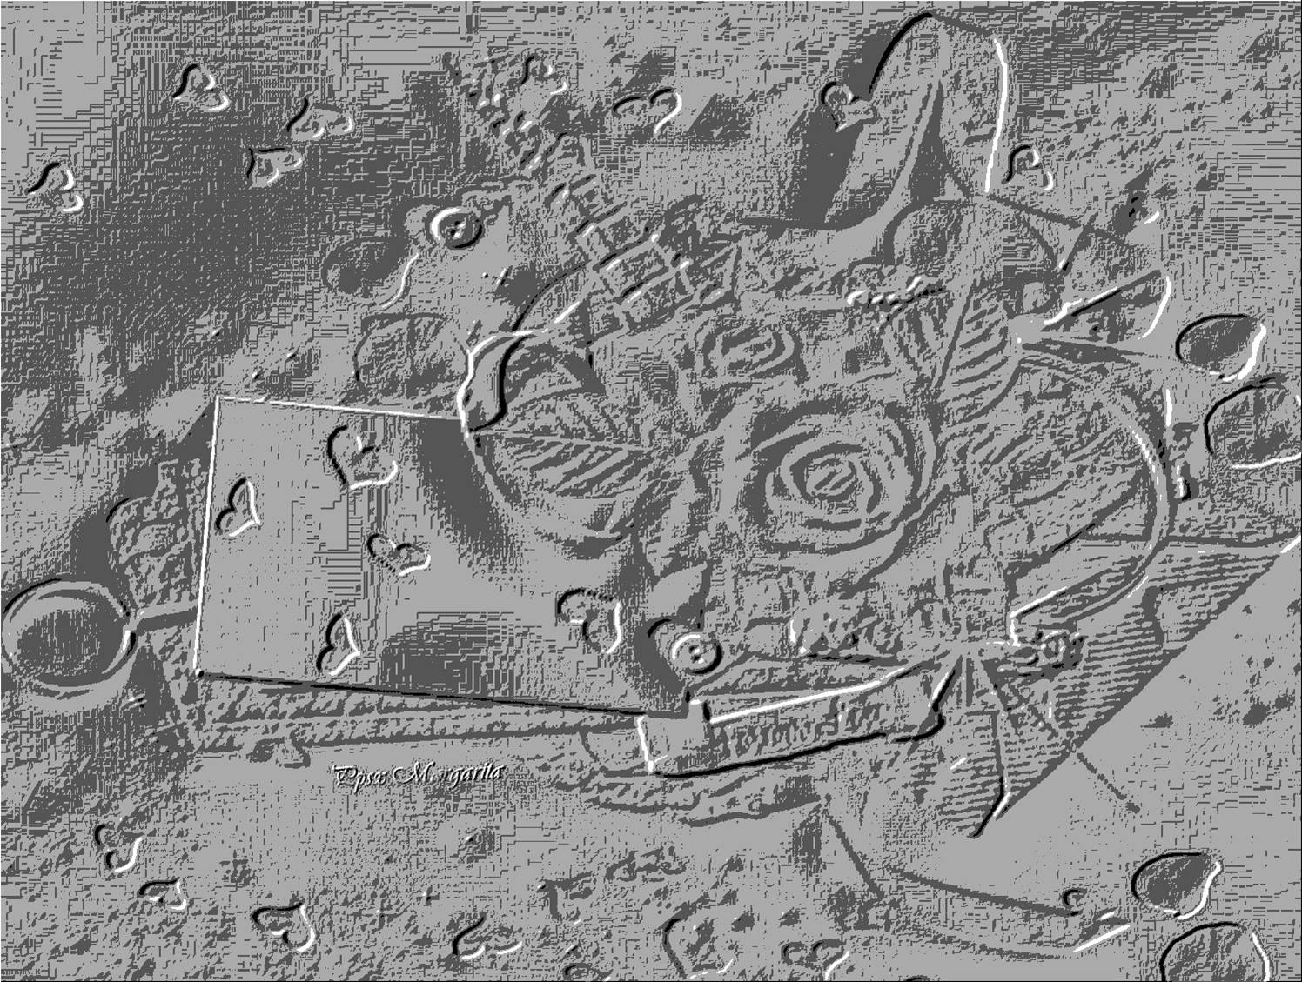


Slide 3
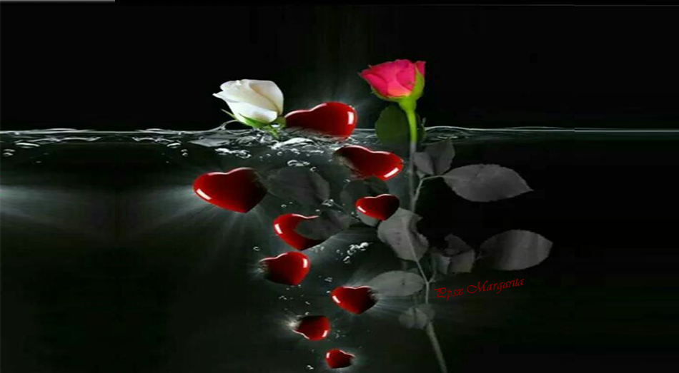
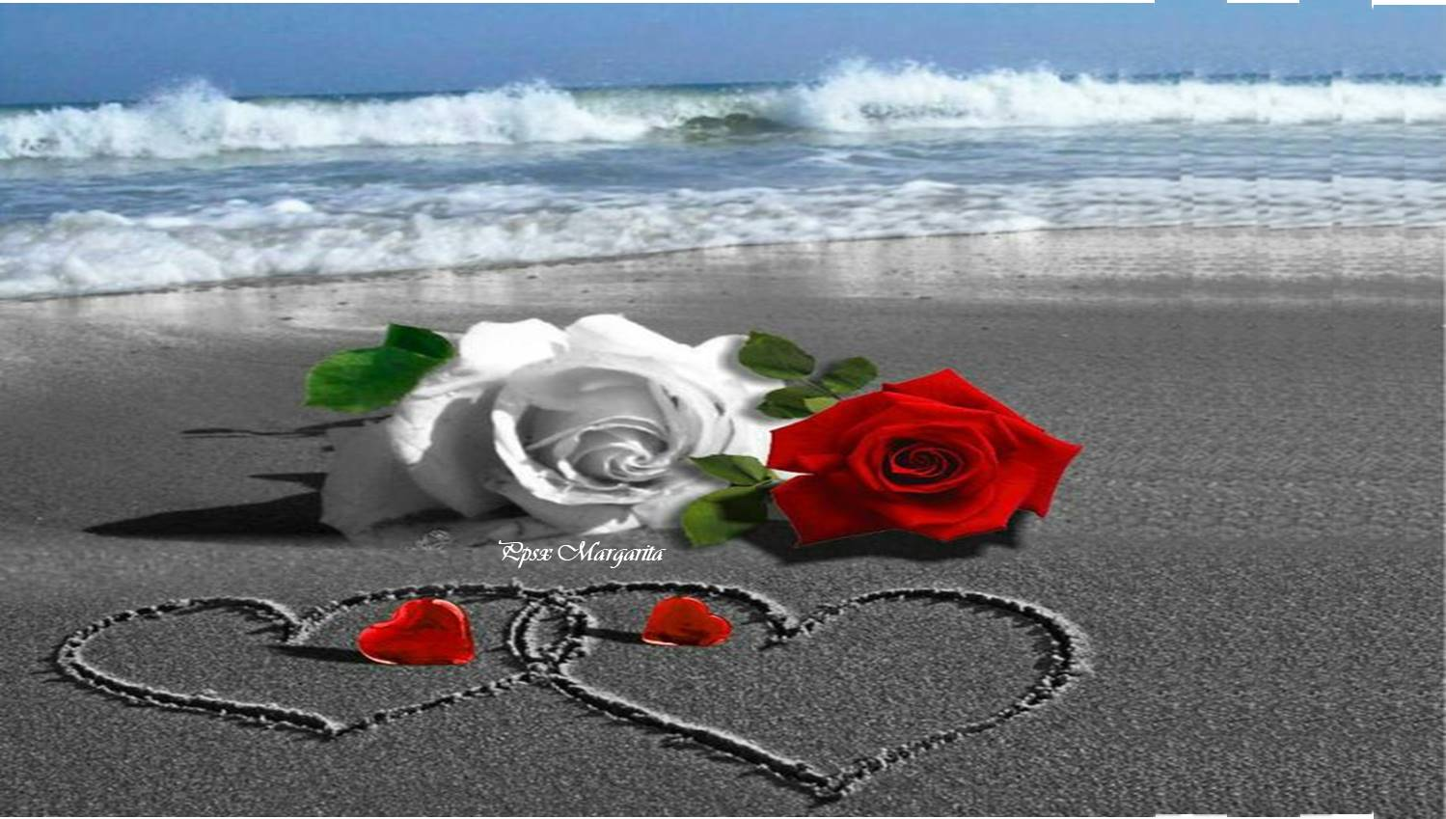
Y la poesía es ese algo indefinible que nace dentro,
y vamos rimando con ella todas las emociones de la vida.
El amor es poesía…

Slide 4
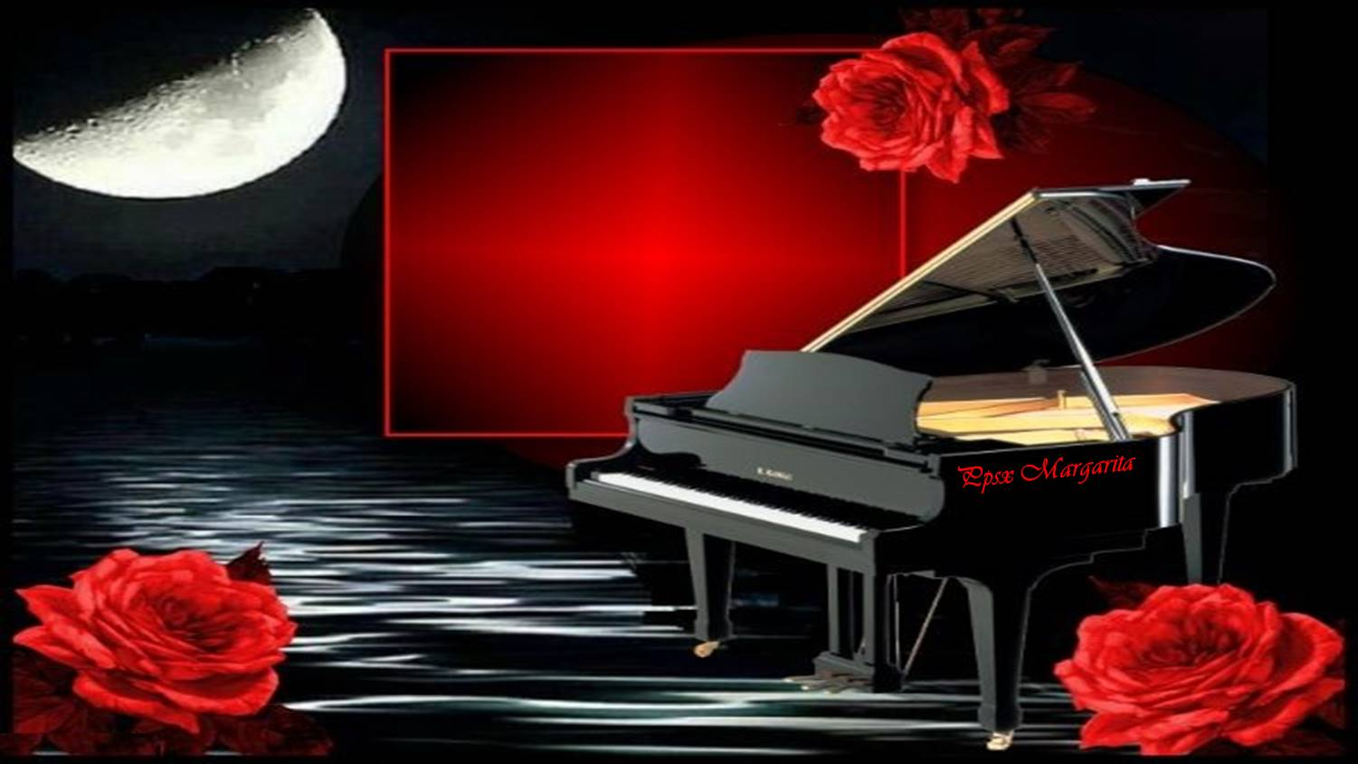

La rima no es más que hacer cantar a las palabras
Las palabras no son más que la envoltura de las
ideas y las ideas no son más que la expresión del sentimiento.

Slide 5


Y la luz es elevación, espíritu…
¡y todo junto es amor!
Sólo el que rima la vida se llena de belleza
y la belleza es luz.

Slide 6

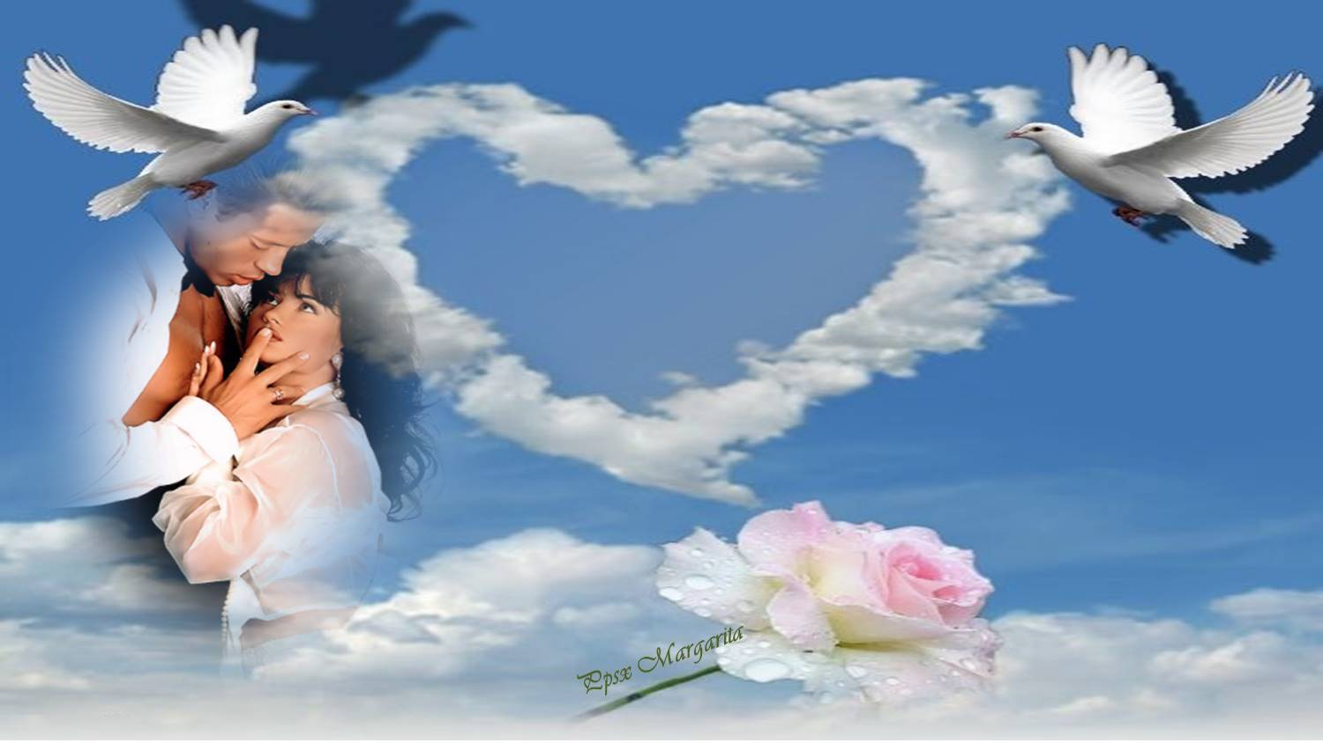
Cuando se vive con amor todo parece un
verso,

Slide 7
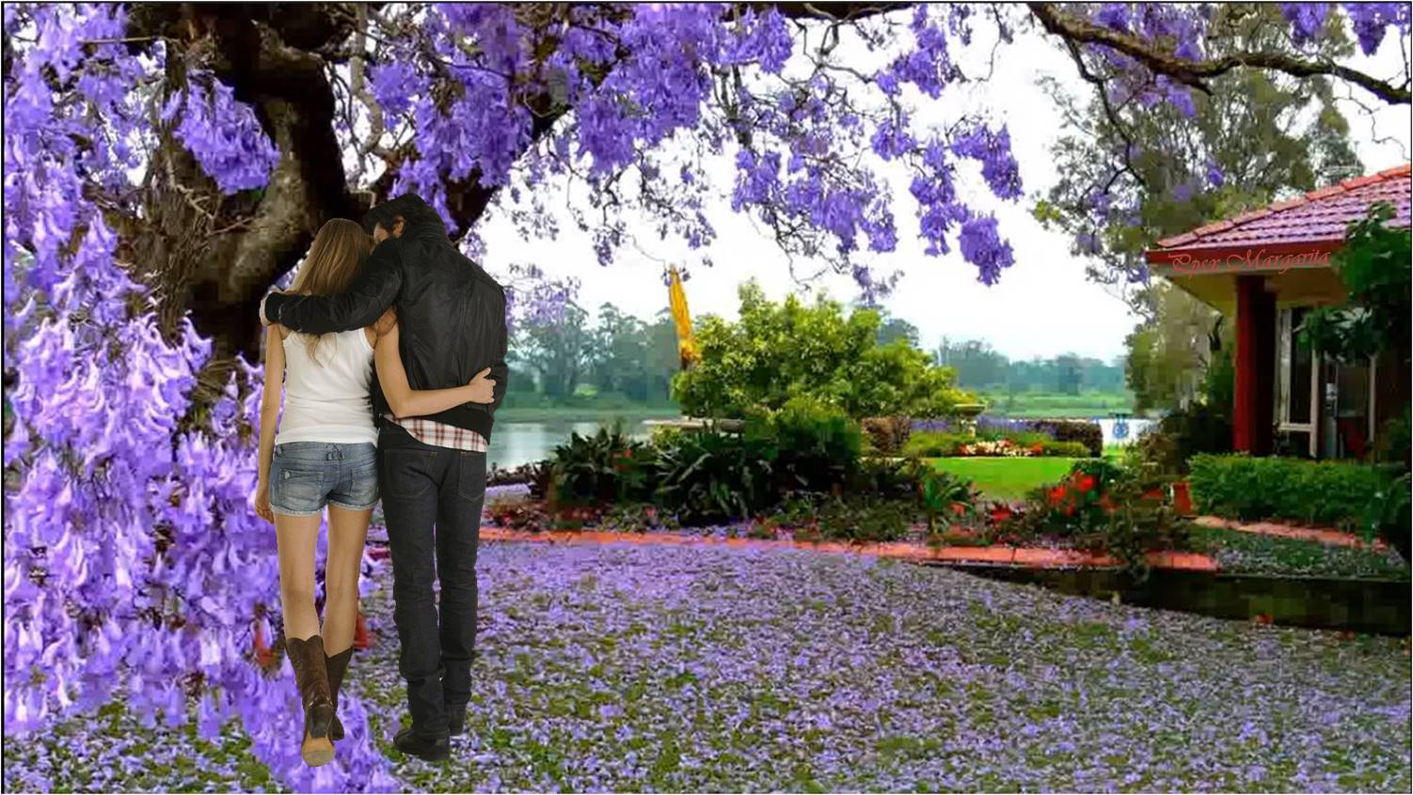
Porque sólo con él se puede recorrer el jardín del mundo en todas sus etapas, haciendo poesía, creando sueños y embelleciendo el camino.

Slide 8


Esos versos que salen solos, silvestres, repentinos.
Vamos pues a rimar la vida en sus distintas etapas con estrofas sacadas de los versos.
Ppsx Margarita

Slide 9
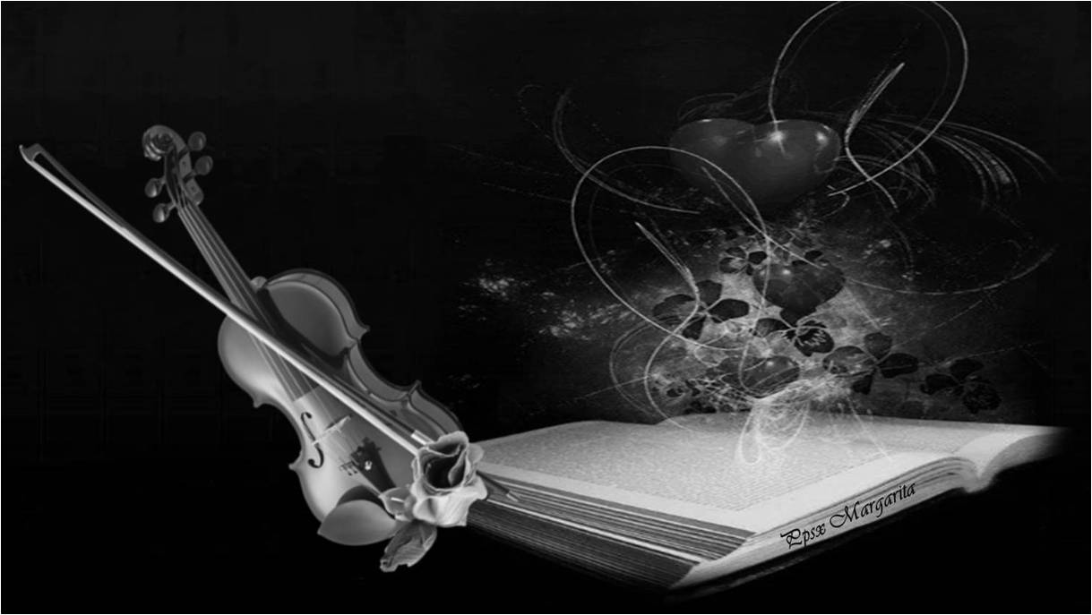

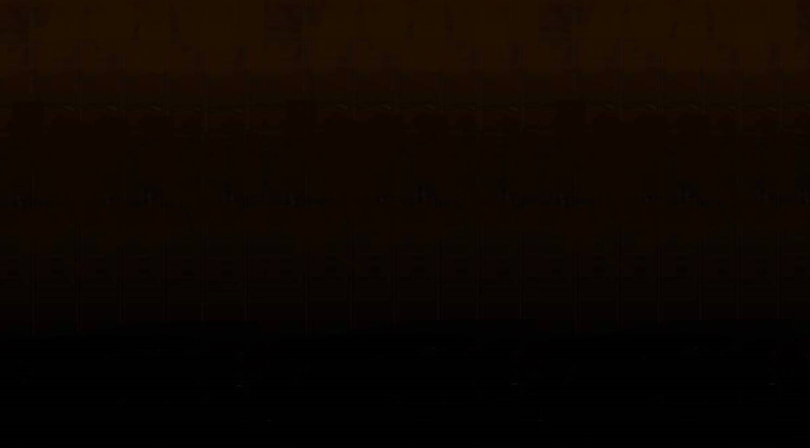
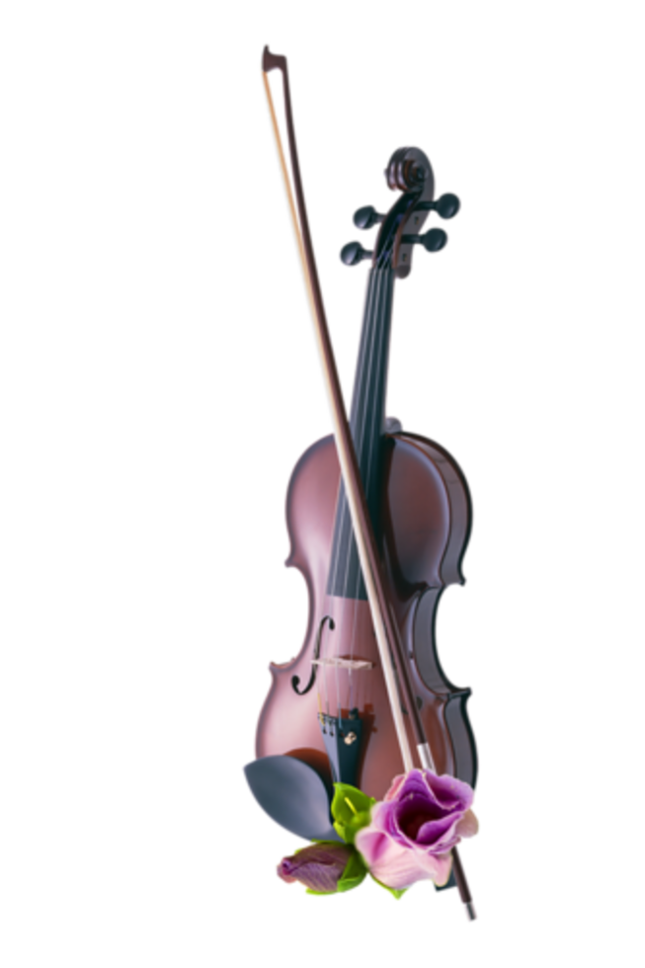
Rosas del alma, sueños de la mente ¡y música del corazón!
Ppsx Margarita
Ppsx Margarita

Slide 10
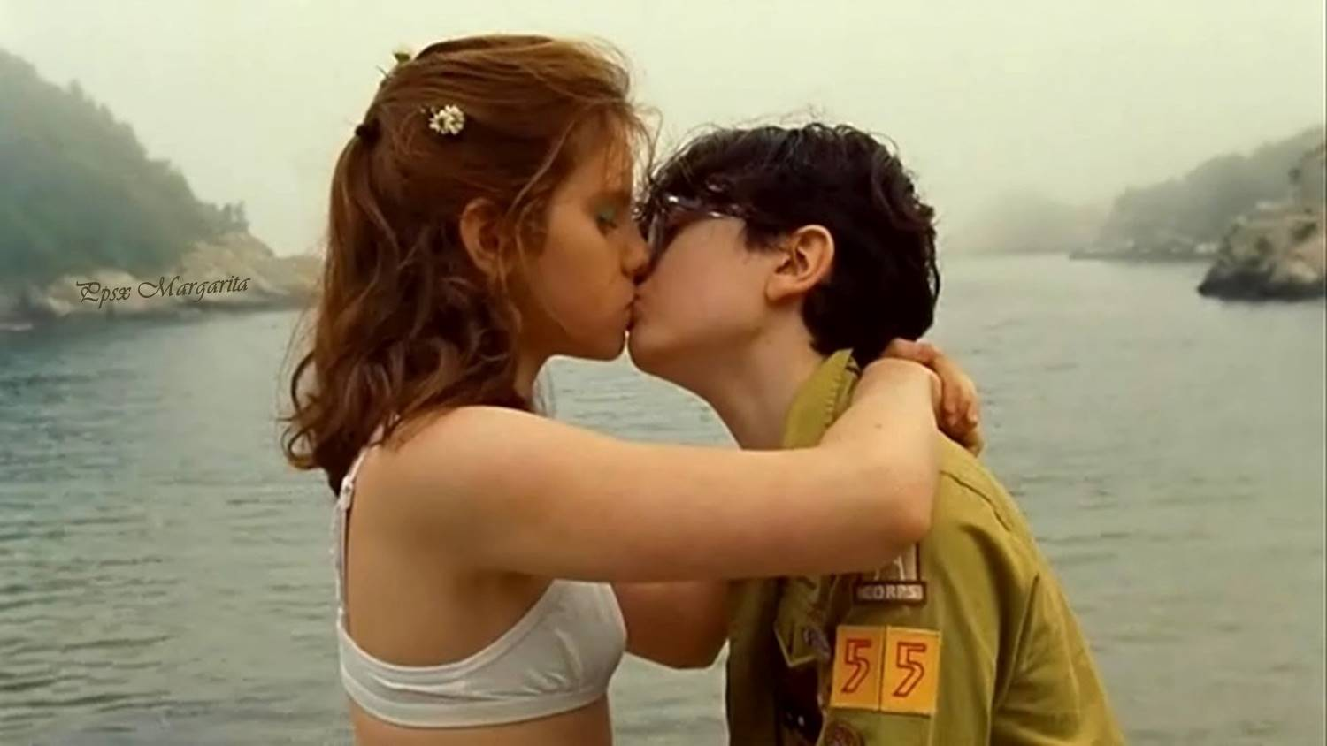
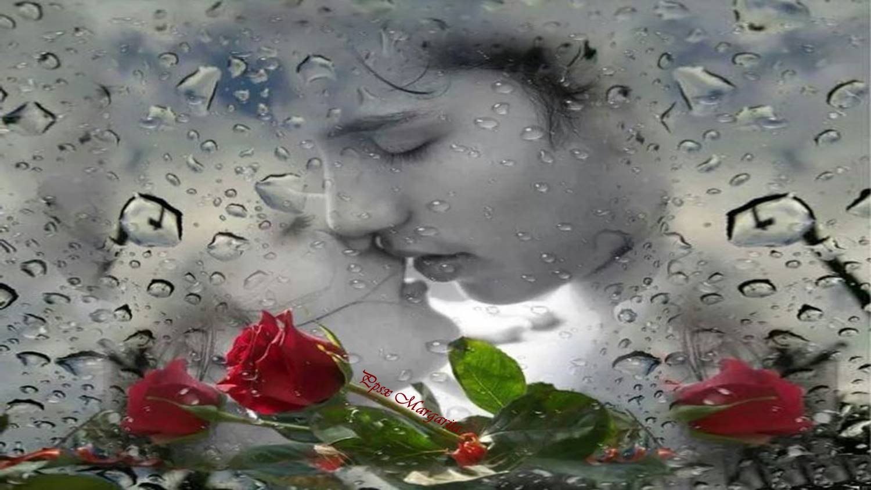
Ya lo modela como le gusta,
lo espera con ansias y habla con él
de esta manera.
Cuando somos muy jóvenes, despuntando a la
vida, aún antes
de aparecer el
verdadero amor,
ya uno lo borda,
lo imagina,
lo engalana,
lo sueña.

Slide 11
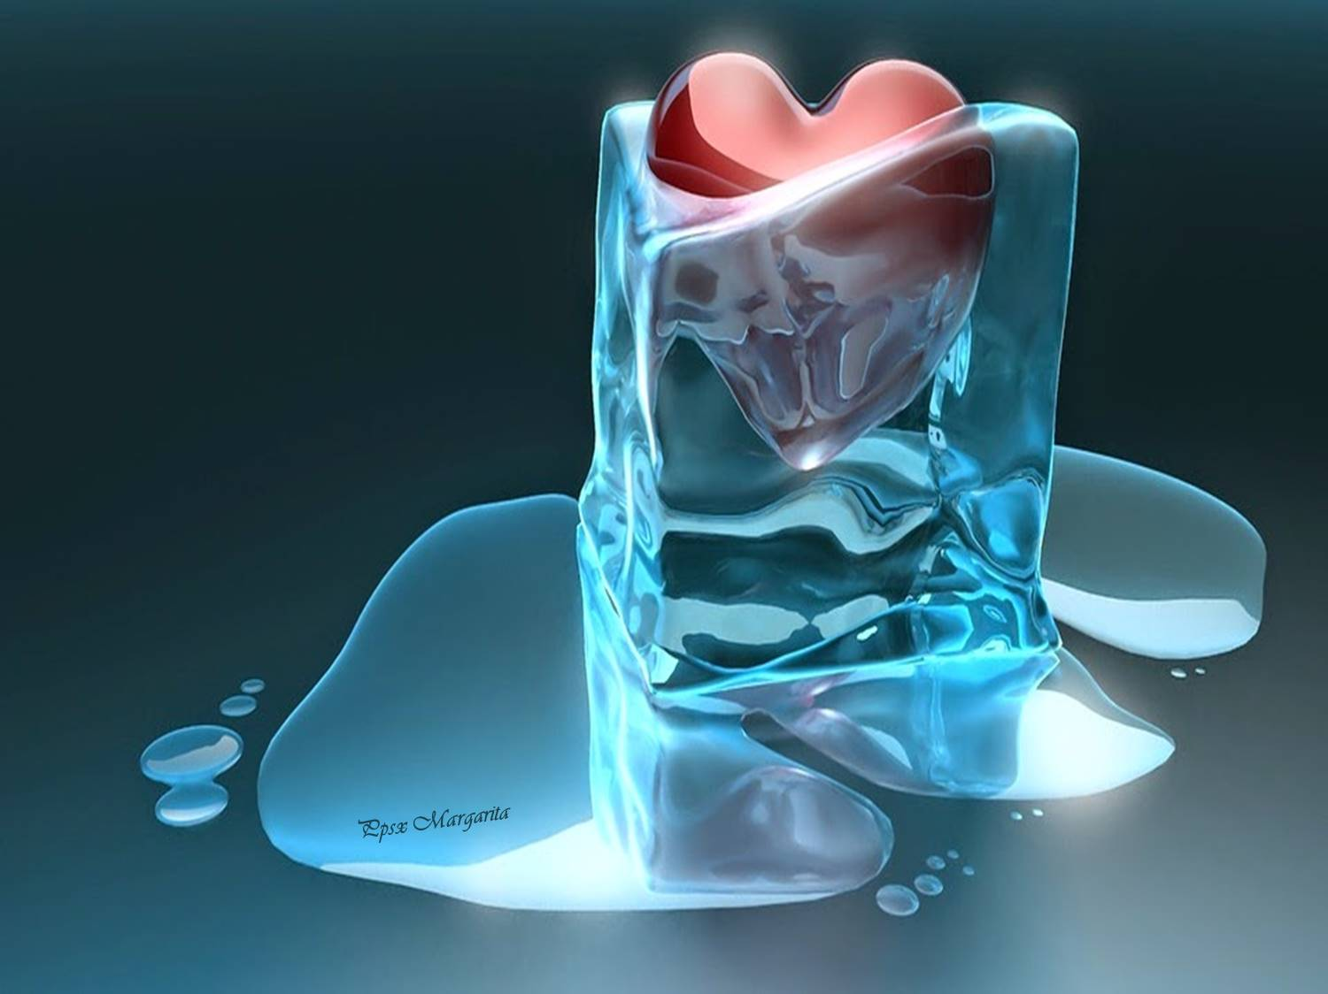


Slide 12
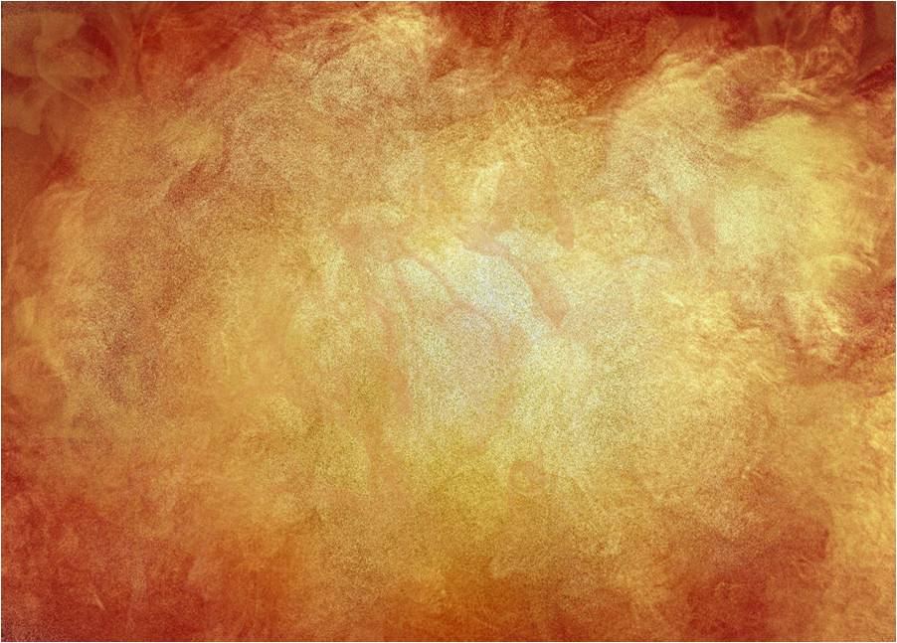
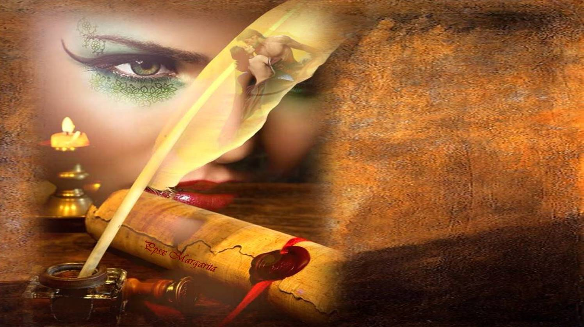
Poema
Autora: Zenaida Bacardí
de Argamasilla

Slide 13
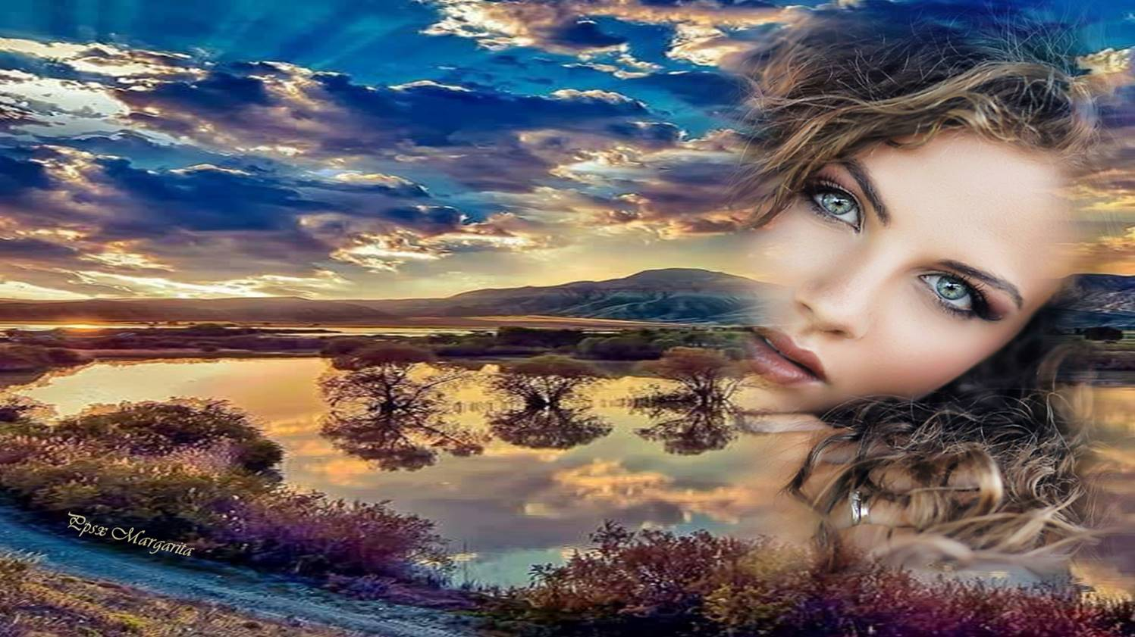
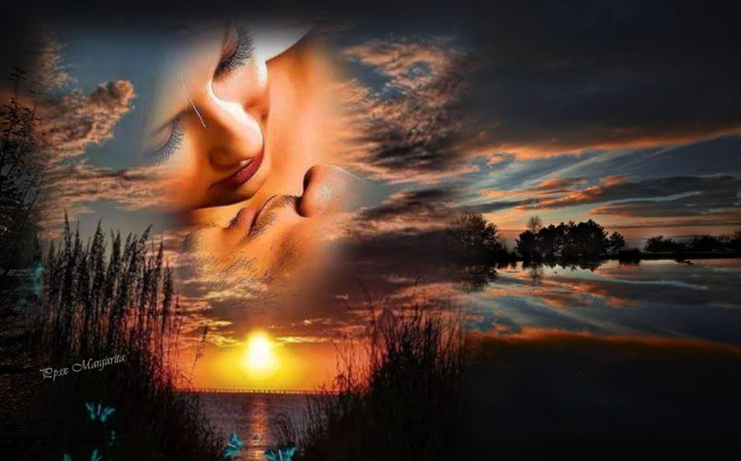
Yo busco un amor para mi amor
con dulzura y rebeldía,
Con penumbra de la noche
y ardores del mediodía.

Slide 14
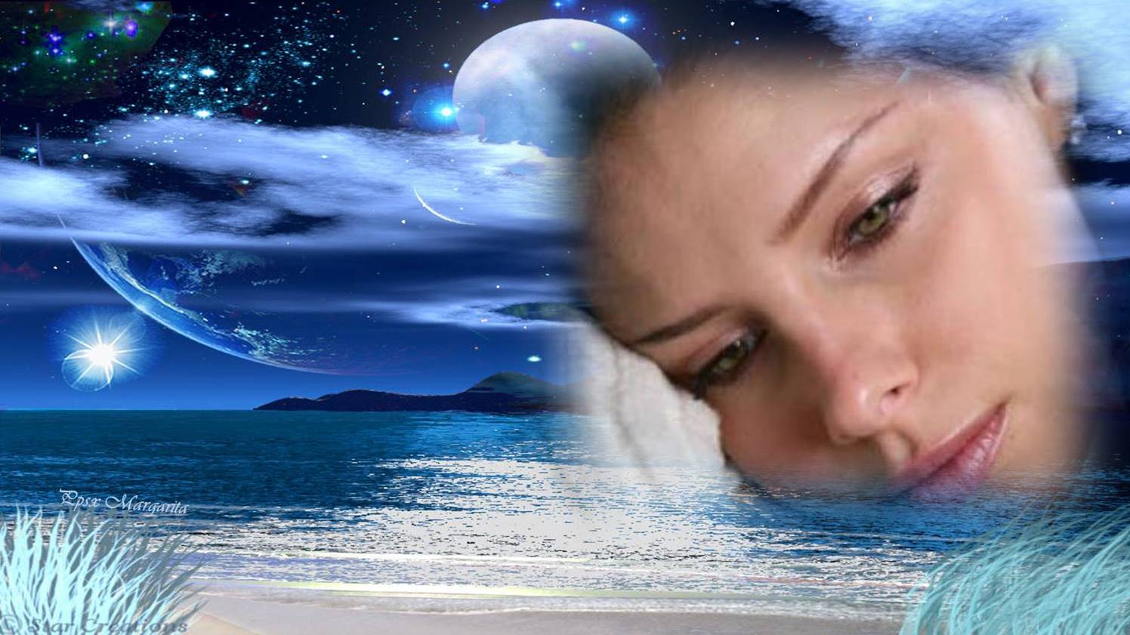
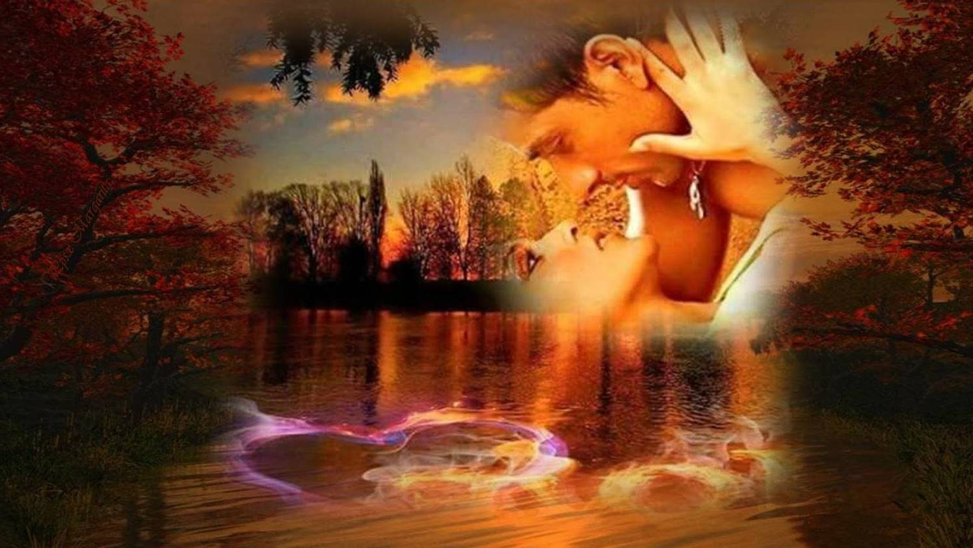
Con caricias, con palabras,
con plegarias y con canto.
Con estrellas salpicadas,
con la humedad de mi llanto,

Slide 15
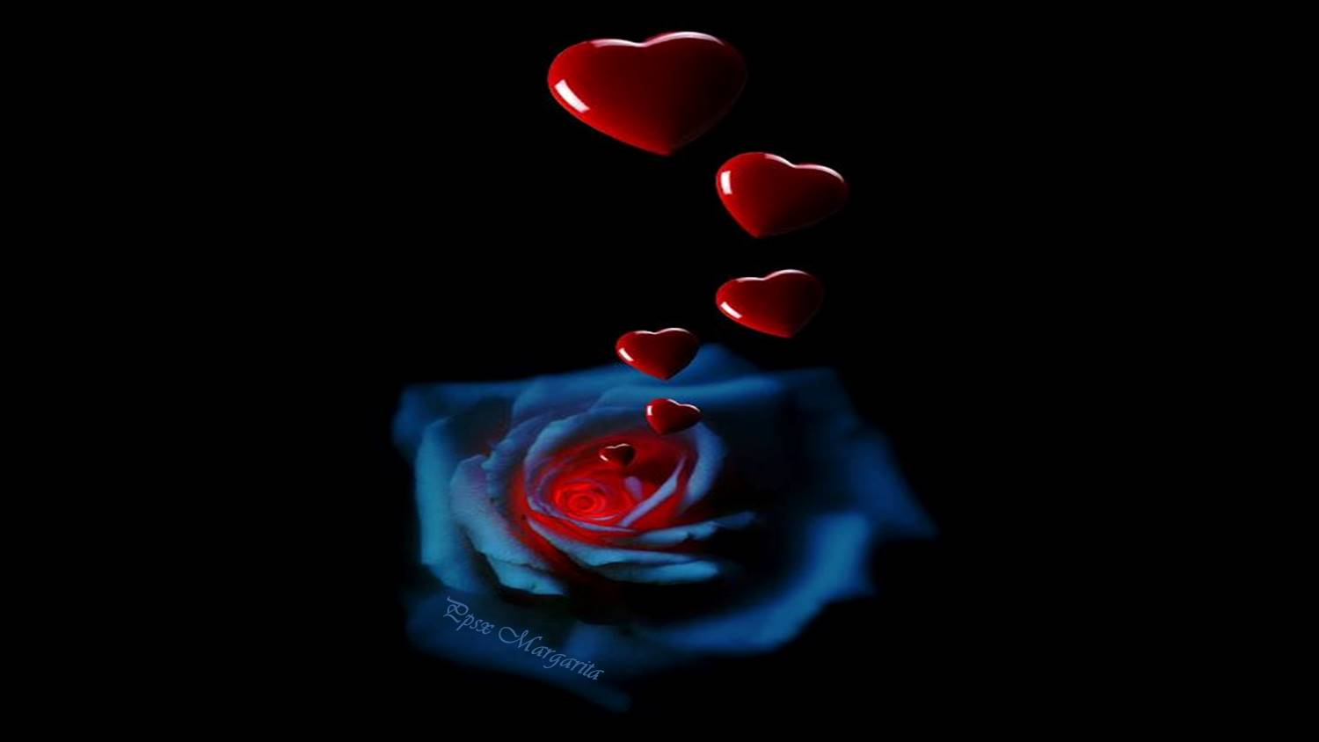


Slide 16
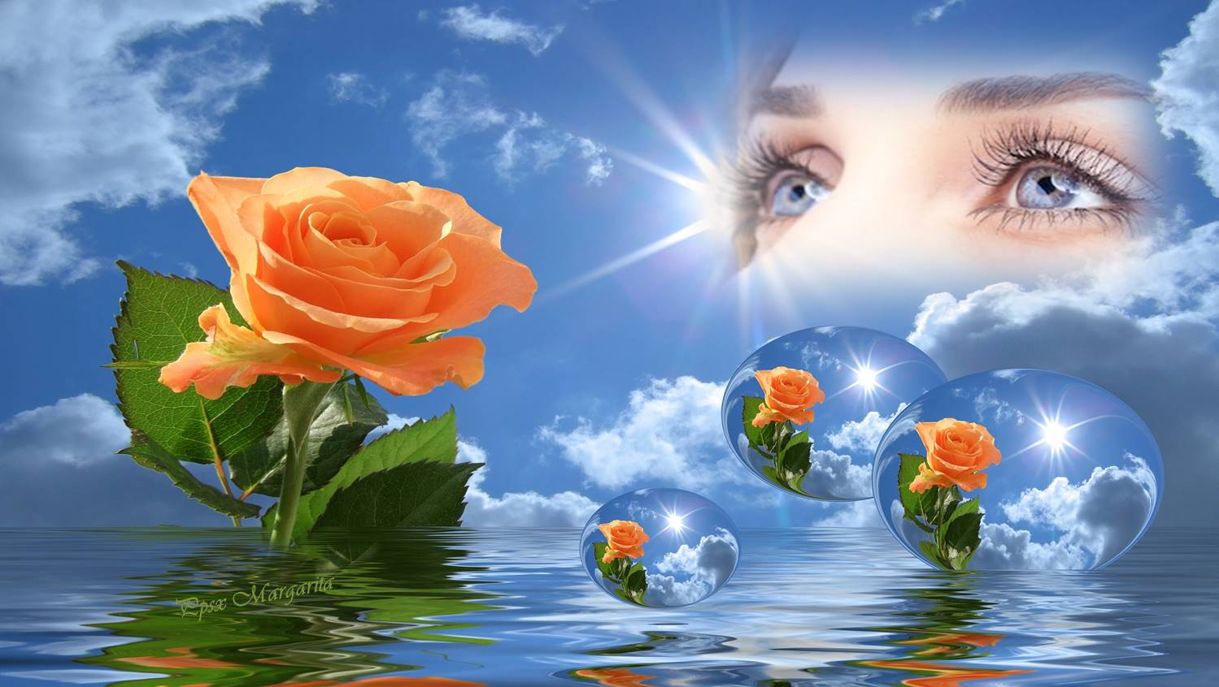
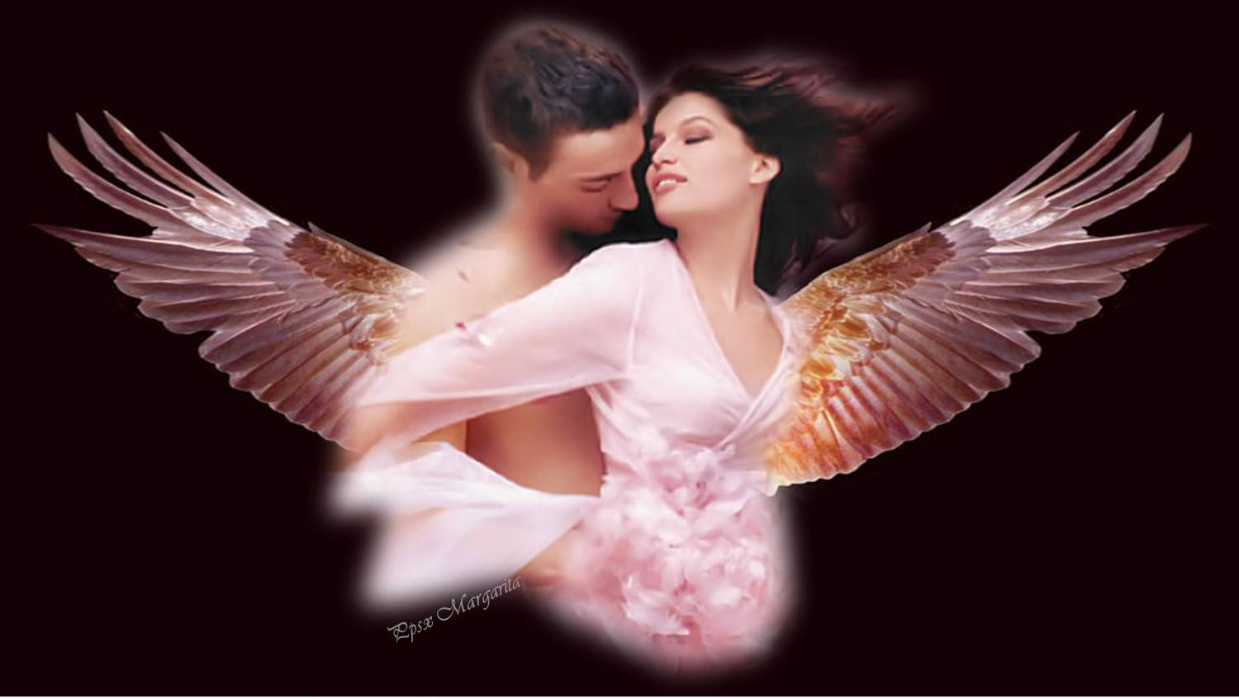
Con un color azul como mi cielo
¡y una imagen de luz
como mis ojos!
Yo busco un amor con alas y con vuelo, con sueños, con antojos

Slide 17
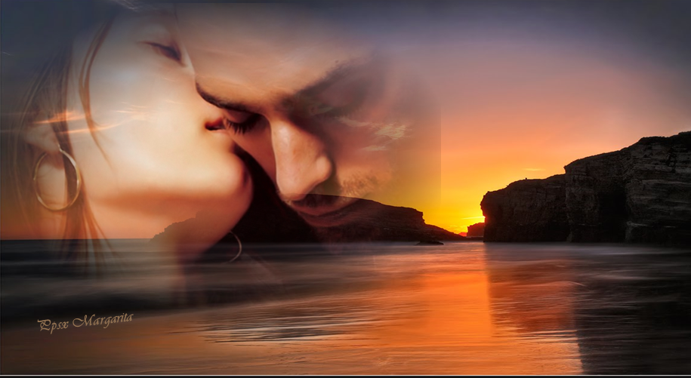
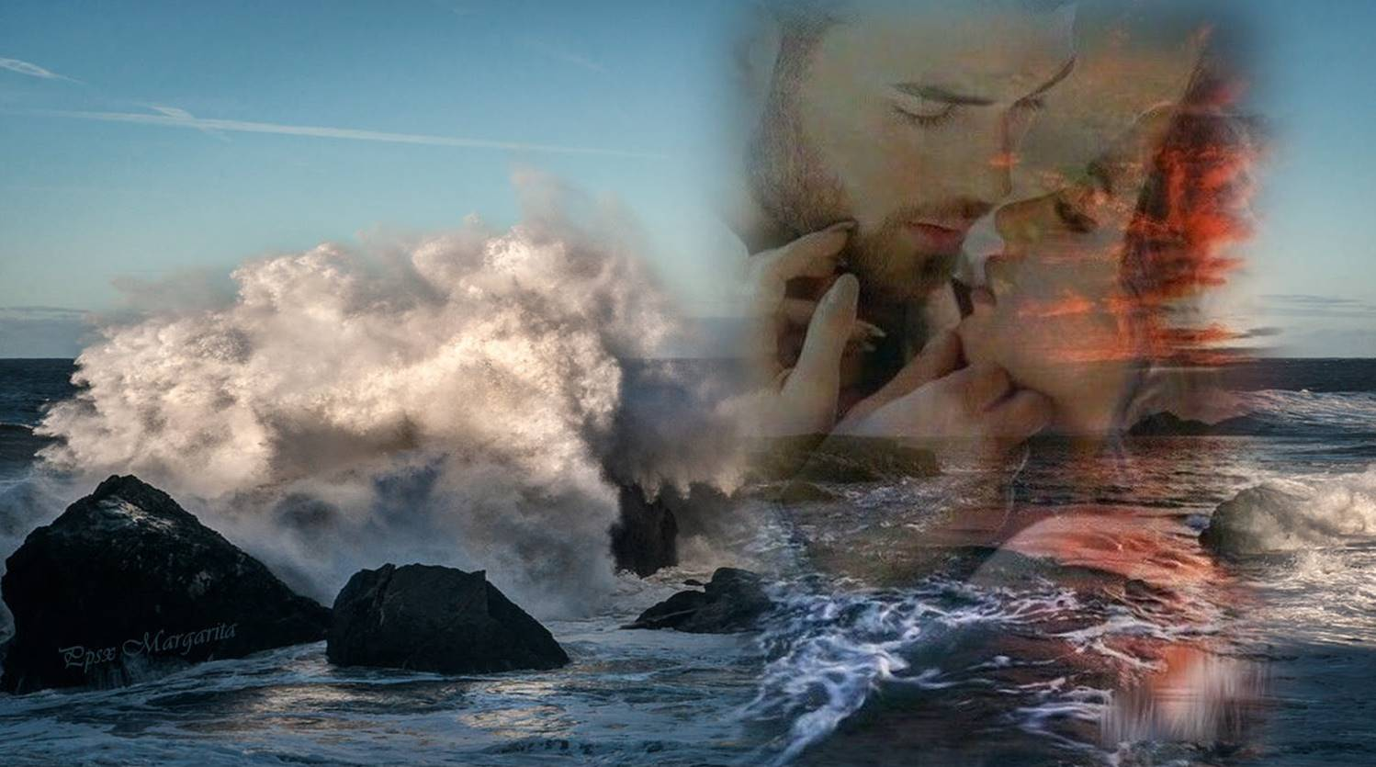

Con los brotes encendidos,
con fuerza de marejada,
Como un lucero escondido
en medio de la alborada.

Slide 18


Slide 19
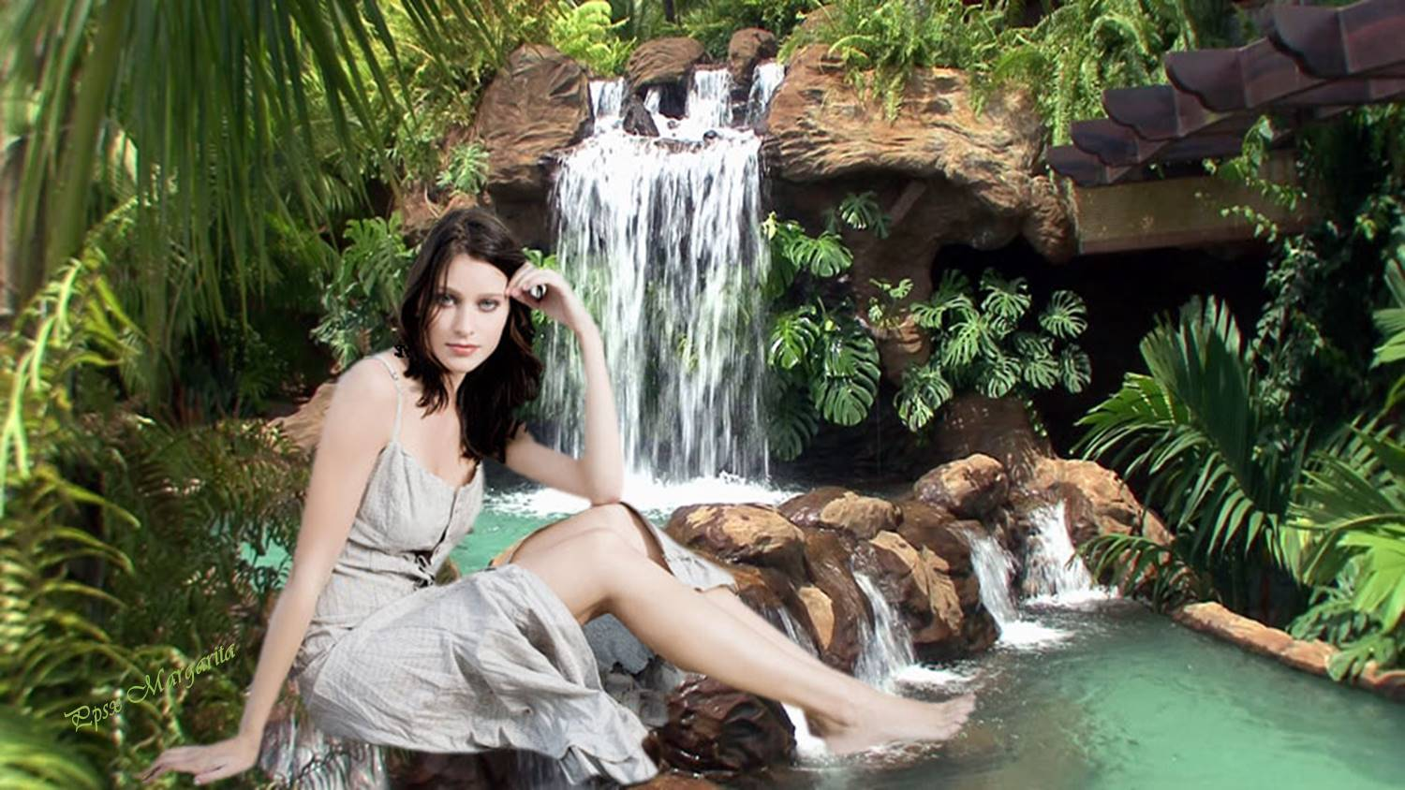
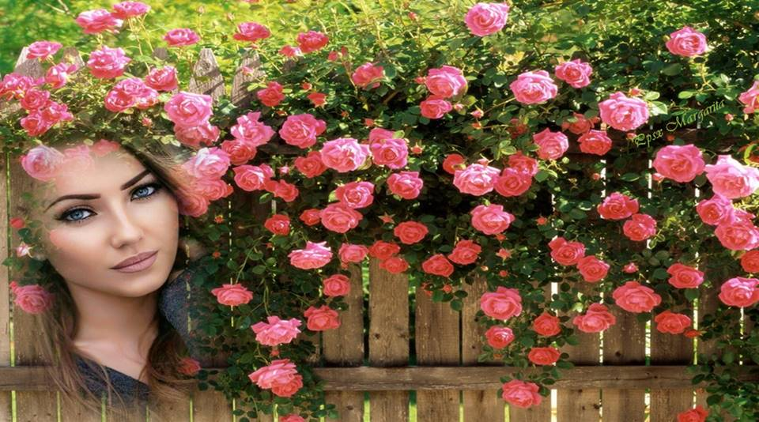
Mas… no me traigas corriente:
yo quiero el manantial,
Y no me traigas capullo:
¡yo quiero todo el rosal!

Slide 20
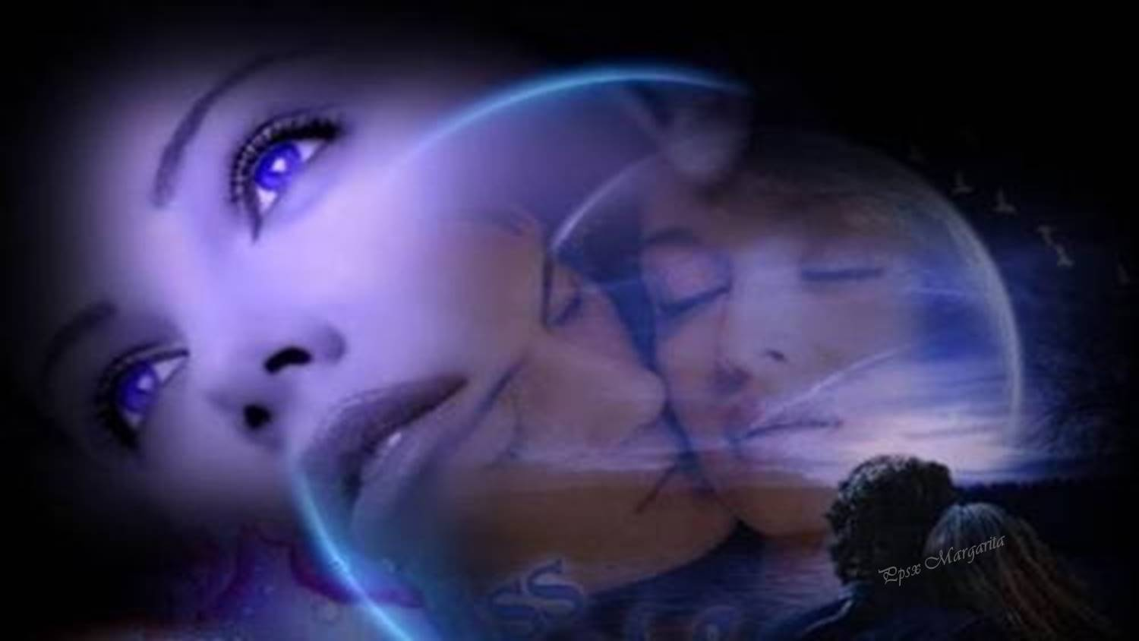
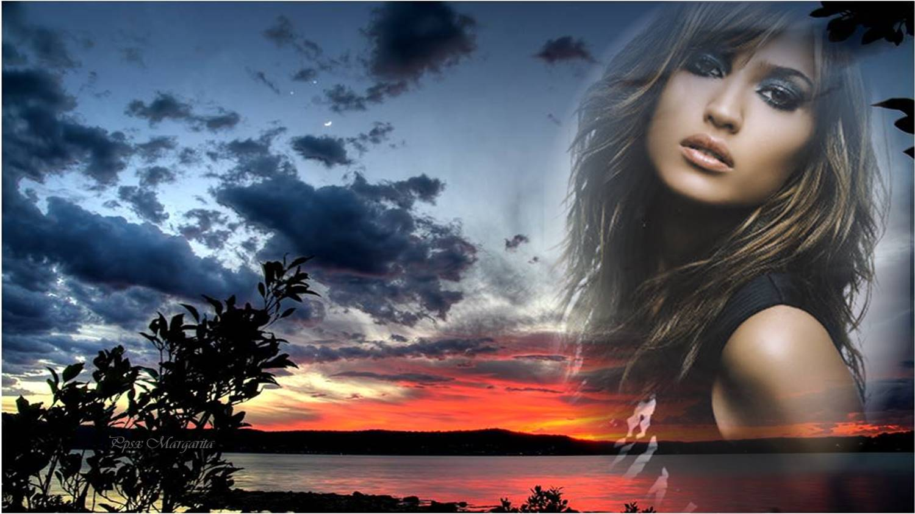
Si mi corazón no encuentra
un amor para su amor.
Pues nunca tendré reposo
y nada tendrá valor,

Slide 21


Slide 22



Mayo 2019
Música: Vals de rosas
Vals de amor Eugen Doga
Margarita

Slide 23









¿Te ha gustado?
Puedes ver más entrando
Aquí
Además puedes recibir powerpoints en tu correo electrónico suscribiéndote aquí:
Esta presentación powerpoint ha sido creada y compartida única y exclusivamente para mispps.com

